Slide 1
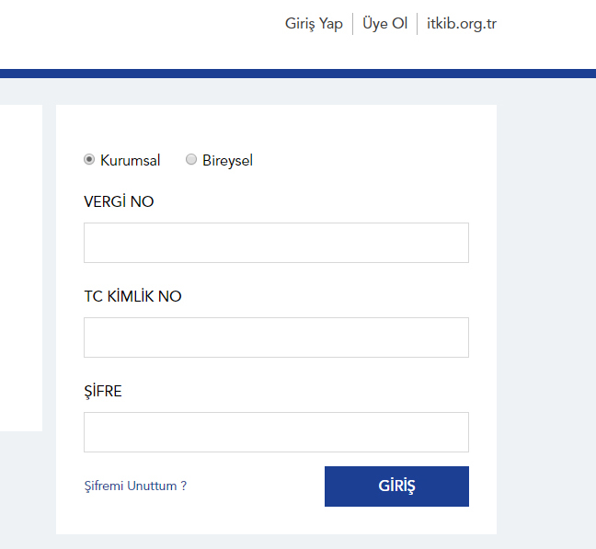
Daha önce kayıt olduğunuz bilgilerle ve belirlediğiniz şifre ile giriş yapınız.

Slide 2
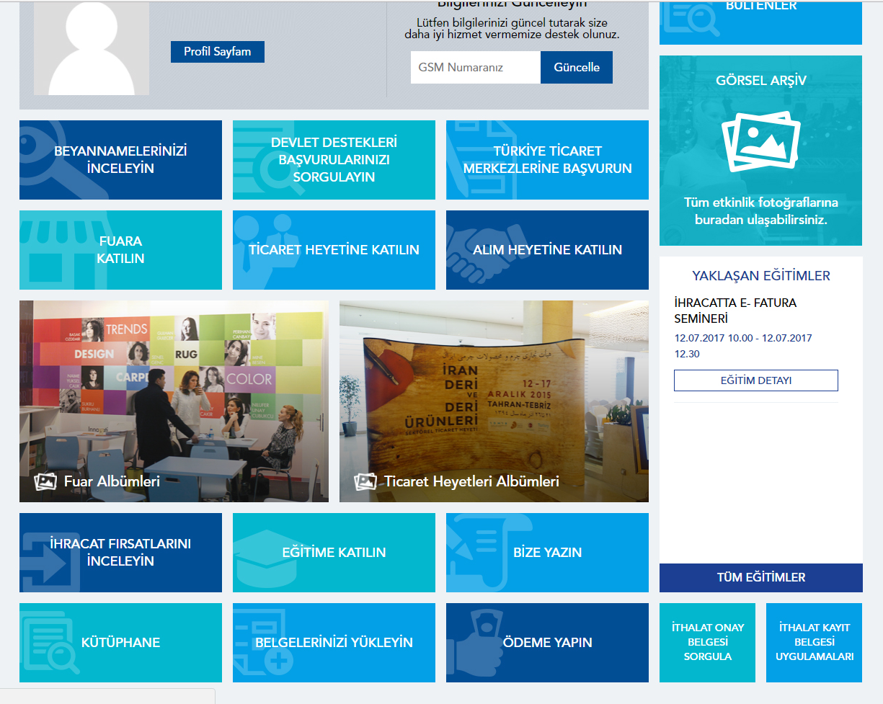
‘BELGELERİNİZİ YÜKLEYİN’ linkine tıklayınız.

Slide 3
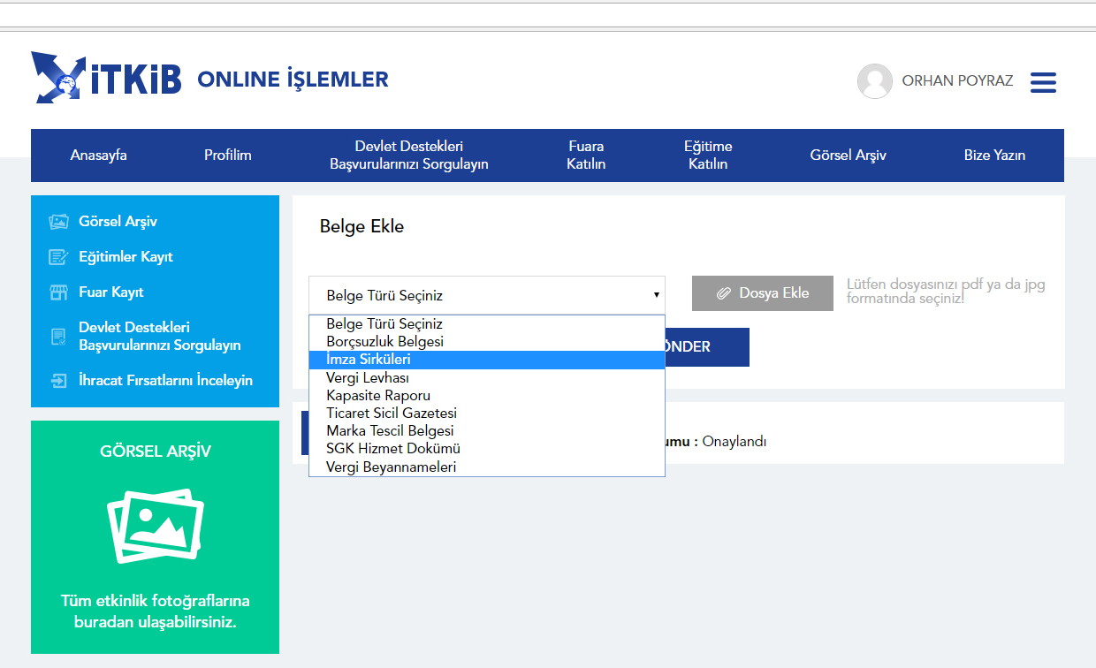
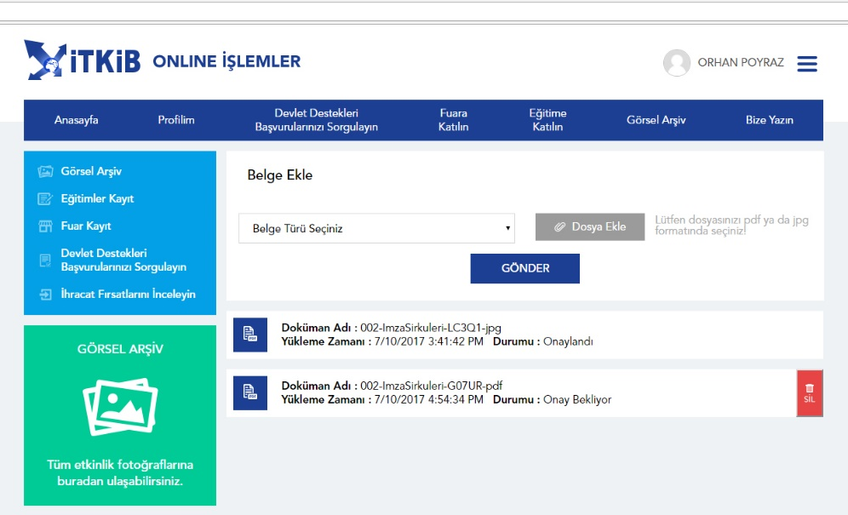
1. Yüklemek istediğiniz belgenin türünü listeden seçiniz.
2. ‘Dosya Ekle’ butonuna tıklayarak bilgisayarınızdan yüklemek istediğiniz belgeyi ekleyiniz. (Ekleyeceğiniz belgenin boyutu en fazla 10 MB, sadece ‘jpg’ ve ‘pdf’ formatında olmalı)
3. Belge türünü seçtikten ve belgenizi ekledikten sonra ‘GÖNDER’ butonuna tıklayınız.
Eklediğiniz belgeler bu kısımda listelenecektir. Eğer yanlış belge yüklediyseniz 1 saat içerisinde silip doğru belgeyi tekrar yükleyebilirsiniz.

